Slide 1
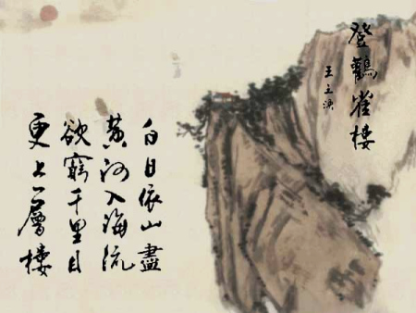
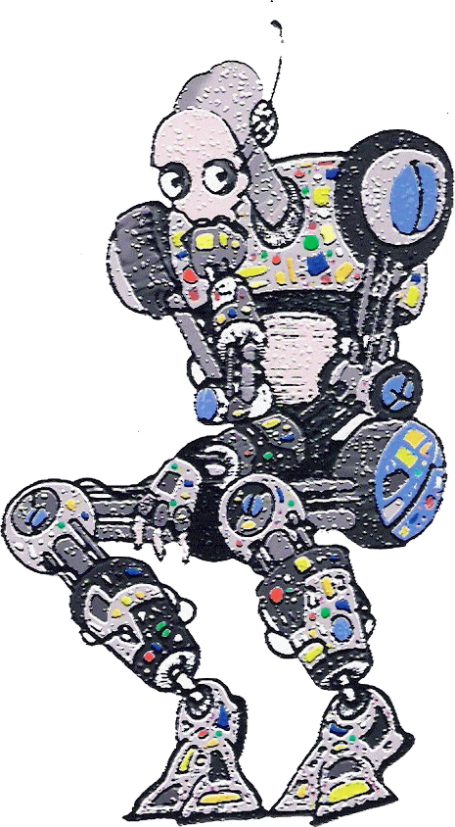
超簡單！文本機器分類入門
不寫程式
你也能做到！
陳勇汀(布丁)
pudding@nccu.edu.tw
課程網頁: http://l.pulipuli.info/nccu/17-tm
2017/3/31
Notes:
放映版
https://docs.google.com/presentation/d/1zeiKFo6LGlrcBkL2-rUxj0mxwEssluxC8RB0meSOudk/pub?start=false&loop=false&delayms=3000
Google簡報
https://docs.google.com/presentation/d/1zeiKFo6LGlrcBkL2-rUxj0mxwEssluxC8RB0meSOudk/edit?usp=sharing
PowerPoint格式
https://docs.google.com/presentation/d/1zeiKFo6LGlrcBkL2-rUxj0mxwEssluxC8RB0meSOudk/export/pptx

Slide 2
研究生與質性研究
訪談
逐字稿
編碼
Notes:
http://www.acfetaiwan.com.tw/3121/%E6%89%BE%E5%87%BA%E7%9C%9F%E7%9B%B8%EF%BC%9A%E6%9C%89%E6%95%88%E7%9A%84%E8%A8%AA%E8%AB%87%E8%88%87%E6%BA%9D%E9%80%9A%E6%8A%80%E5%B7%A7%EF%BC%88%EF%BD%81%EF%BD%83%EF%BD%86%EF%BD%85%EF%BC%89
https://www.fingerdaily.com/thread-61680-1-1.html
http://www.bbc.co.uk/education/guides/zp3gr82/revision

Slide 3
討論區與編碼
討論區內容
晚安
喔！ 對於討論有啥方向嘛？
沒方向
喔！ 我正在研究 老師那兩邊文章
有沒有規定題目要和數位學習有關呀
應該是選各大方向來討論 然後大家在添加東西
前瞻性議題~~好難
前瞻研究議題，進行更深入的資料蒐集，並撰寫分組心得報告，報告內容應包括(1)為什麼對於這個議題感興趣...
好個前瞻性！
另外兩個人不理我們
所以題目不一定要跟 數位學習有關摟
只要我們有興趣的嘛？？？？
編碼 | 階段 | 運作
P1 | 定義問題 | 具體描繪問題或釐清問題的定義
P2 | 尋求解決方法 | 針對問題提供（詳細/簡略的）資訊或解決方法
P3 | 分析與歸納 | 分析、比較與評論他人提出的意見、解決方法以及資訊
P4 | 統整與結論 | 歸納先前的提議或意 見，並提出結論
P5 | 其他 | 與主題無關的討論
P4

Slide 4
一份逐字稿…
兩份逐字稿……
三份………zzz
Notes:
http://ptt01.cc/post_4570

Slide 5
P4
P6
Notes:
http://ptt01.cc/post_4570

Slide 6
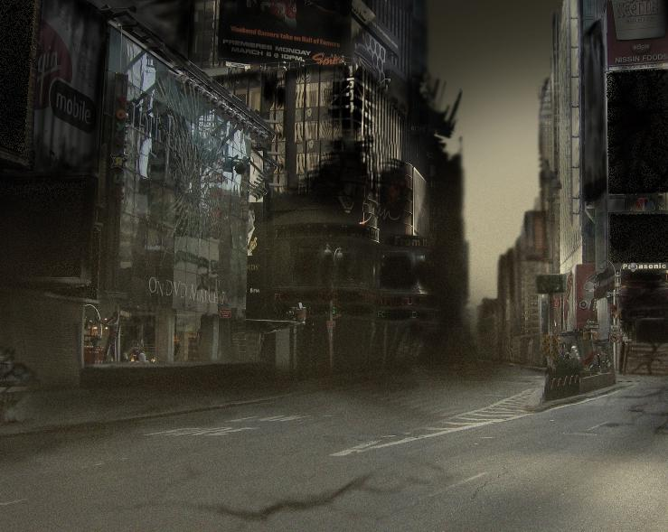
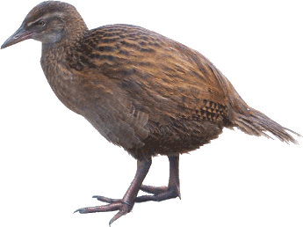
毀滅人類的凶手
人工智慧Weka
Notes:
http://www.360doc.com/content/12/0427/10/2198695_206865808.shtml

Slide 7
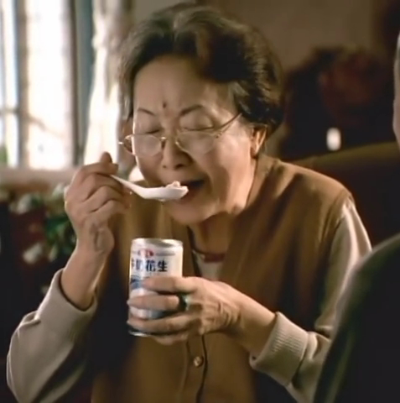
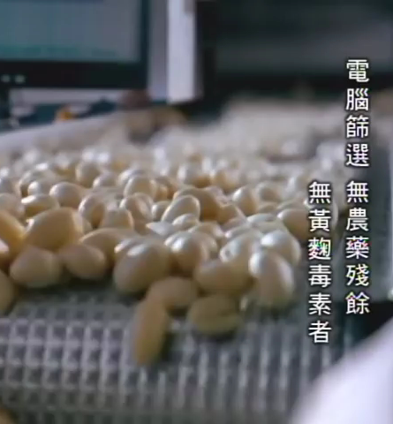
電腦不只會挑花生
https://www.youtube.com/watch?v=-W3pnicVgn0

Slide 8
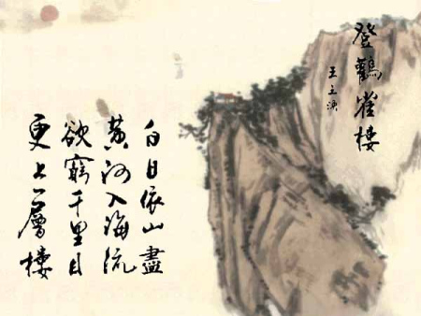
電腦還會讀詩
唐詩
新詩

Slide 9
超簡單！文本機器分類入門
從資料談起：非結構資料到結構資料
文本語義分析
機器學習：文本分類
找出分類關鍵字：特徵篩選
進階文本分類：如何讓分類更精準
結論

Slide 10
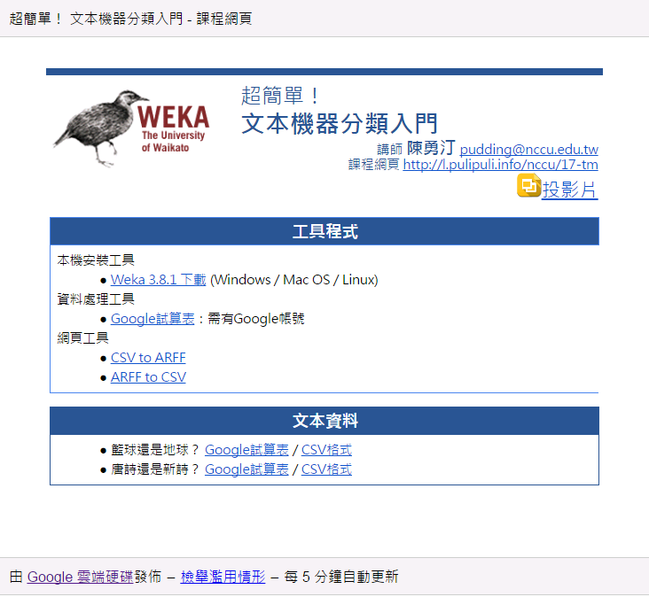
使用工具
本機端安裝工具
Weka 3.8
資料前處理
機器學習 (人工智慧)
資料處理工具
Google試算表
網頁工具
CSV to ARFF
ARFF to CSV
http://l.pulipuli.info/nccu/17-tm
課程網頁
Notes:
Weka 3.8
https://docs.google.com/document/d/1FMJz4rWNGuJnSVEwJG5vFx_0lpLk0VqNTCO0oEHokPs/pub

Slide 11
從資料談起：
非結構資料到結構資料
Part 1.

Slide 12
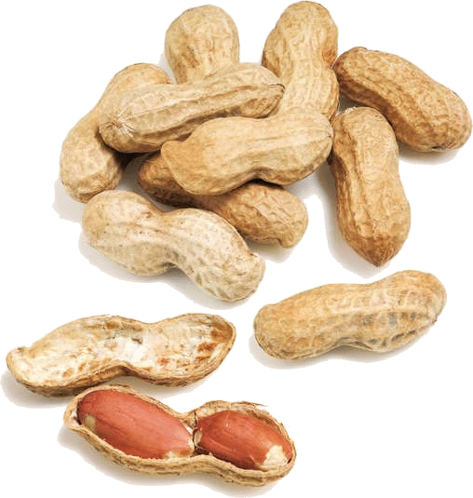
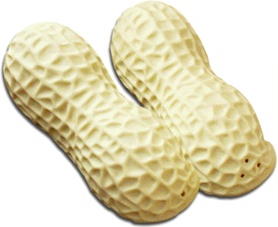
電腦也吃花生？略吃
花生沒吃過
倒是常常被請喝咖啡...

Slide 13
電腦也吃花生？略吃
非結構化資料
這個我吃不下
叫你們老闆出來

Slide 14
電腦也吃花生？略吃
非結構化資料
結構化資料
這才是我的菜
長度cm | 重量g
2.98 | 0.74
3.5 | 0.76
特徵萃取

Slide 15
非結構化資料
思想型資料
圖片型資料
文字型資料
兄弟們！來！來！
來和他們一拼！
憑我們有這一身，
我們有這雙腕，
休怕他毒氣、機關槍！
休怕他飛機、炸裂彈！
來！和他們一拼！
──賴和《南國哀歌》

Slide 16
非結構化資料到結構化資料
文字資料的特徵萃取
非結構化資料
結構化資料
?
!
兄弟們！來！來！
來和他們一拼！
憑我們有這一身，
我們有這雙腕，
休怕他毒氣、機關槍！
休怕他飛機、炸裂彈！
來！和他們一拼！
──賴和《南國哀歌》
文本統計
虛詞統計
語義分析

Slide 17
文本資料的特徵萃取1
文本統計
非結構化資料
結構化資料
?
!
兄弟們！來！來！
來和他們一拼！
憑我們有這一身，
我們有這雙腕，
休怕他毒氣、機關槍！
休怕他飛機、炸裂彈！
來！和他們一拼！
──賴和《南國哀歌》
字數：46個字
單字種類：26
標點符號計算：
！: 8個
，: 2個
、：2個

Slide 18
文本資料的特徵萃取2
虛詞統計
非結構化資料
結構化資料
?
!
兄弟們！來！來！
來和他們一拼！
憑我們有這一身，
我們有這雙腕，
休怕他毒氣、機關槍！
休怕他飛機、炸裂彈！
來！和他們一拼！
──賴和《南國哀歌》
虛詞字典
的,了,著,吧,啊,有,這
虛詞頻率：
有：2
這：2
Notes:
https://www.wikiwand.com/zh-tw/%E5%8A%A9%E8%A9%9E

Slide 19
文本資料的特徵萃取3
文本語義分析
非結構化資料
結構化資料
?
!
兄弟們！來！來！
來和他們一拼！
憑我們有這一身，
我們有這雙腕，
休怕他毒氣、機關槍！
休怕他飛機、炸裂彈！
來！和他們一拼！
──賴和《南國哀歌》
包含詞彙：
兄弟
們
來
和
他們
一
拼
憑
我們
有
這
一身
這雙
腕
休
怕
他
毒氣
機關槍
飛機
炸裂彈
Notes:
https://www.wikiwand.com/zh-tw/%E5%8A%A9%E8%A9%9E

Slide 20
文本資料的特徵萃取3
文本語義分析：文字向量表示法
非結構化資料
結構化資料
?
!
文本 編號 | 休 | 怕 | 他 | 毒氣 | 機關槍 | 飛機 | 炸裂彈
5 | 1 | 1 | 1 | 1 | 1 | 0 | 0
6 | 1 | 1 | 1 | 0 | 0 | 1 | 1
5
休怕他毒氣、機關槍！
6
休怕他飛機、炸裂彈！
1=有這個字; 0=沒有這個字
Notes:
https://www.wikiwand.com/zh-tw/%E5%8A%A9%E8%A9%9E

Slide 21
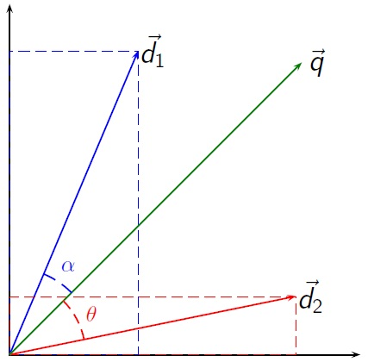
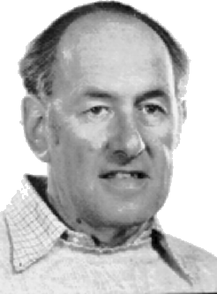
文字向量 → 向量空間模型
題外話
資訊檢索之父
Gerard Salton
比較文件d1、文件d2
跟檢索語句之間的相關性
https://www.wikiwand.com/zh-tw/%E5%90%91%E9%87%8F%E7%A9%BA%E9%96%93%E6%A8%A1%E5%9E%8B

Slide 22
文本語義分析
Part 2.

Slide 23
文本語義分析處理流程
1
原始文本
2
斷詞處理
3
文字向量化
Notes:
原始文本
斷詞處理
文字向量化

Slide 24
原始文本
籃球介紹
籃球運動是以投籃上籃和扣籃為中心的對抗性室內體育運動之一

Slide 25
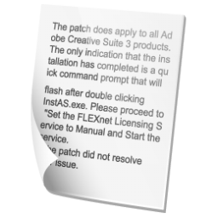
斷詞處理
籃球介紹
籃球運動是以投籃上籃和扣籃為中心的對抗性室內體育運動之一
斷開魂結！
斷開鎖鏈！
斷開一切的牽連！
籃球介紹
籃球運動⬜是⬜以⬜投籃⬜上籃⬜和⬜扣籃⬜為⬜中心⬜的⬜對抗性⬜室內⬜體育運動⬜之一
Notes:
⬜

Slide 26
斷詞的基礎
詞庫比對法
籃球介紹
籃球運動是以投籃上籃和扣籃為中心的對抗性室內體育運動之一
詞庫
籃球運動
投籃
上籃
籃球介紹
籃球運動⬜是⬜以⬜投籃⬜上籃⬜和⬜扣籃⬜為⬜中心⬜的⬜對抗性⬜室內⬜體育運動⬜之一

Slide 27
斷詞的工具
Jieba 結巴斷詞器
中國百度的開發者所釋出的開放原始碼中文斷詞器 https://github.com/fxsjy/jieba
支援正體、簡體中文
詞庫支援權重、詞性標記
以Python開發、跨多程式語言：PHP、Java、Node.js、.NET (C#)、C++、R
斷詞處理：
正規處理：標點符號
比對Trie樹：詞庫前綴比對
建立DAG 有向無環圖
計算最佳切分點
未知詞探勘：結合HMM與Viterbi演算法
https://www.slideshare.net/ssuser4568b0/jieba

Slide 28
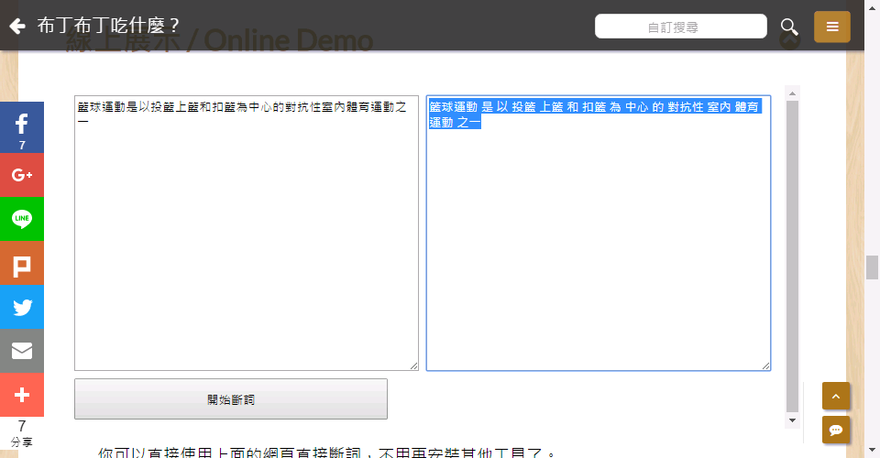
單一文本語義分析工具
線上Jieba-JS斷詞工具
https://goo.gl/YrSTn9

Slide 29
可是我有很多文本，怎麼辦？
何時才能畢業...

Slide 30
資料準備
批次文本語義分析

Slide 31
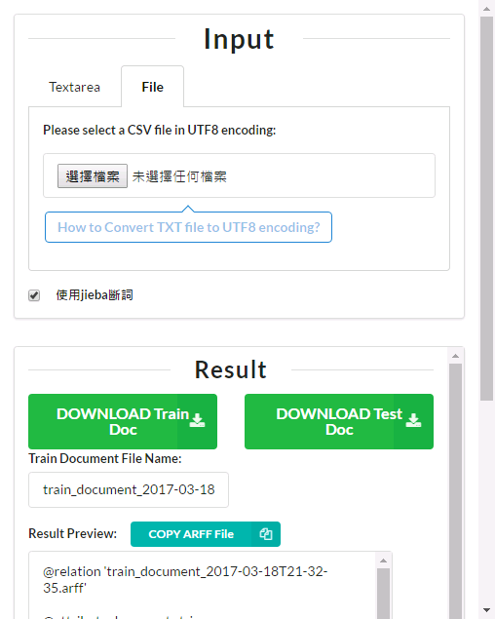
批次文本語義分析工具
CSV to ARFF
1. 原始文本CSV
2. CSV to ARFF
3. ARFF檔案
[網頁截圖]
訓練文件
測試文件

Slide 32
1. 原始文本CSV：編輯器的選擇
Microsoft Office
中文會被存成Big5
又是收費專有軟體
LibreOffice Calc
Google試算表
中文存成Unicode

Slide 33
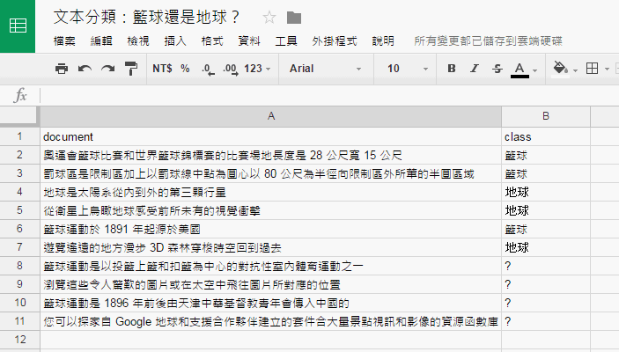
1. 原始文本CSV：格式說明
document
原始文本
class
分類目標
class: ?
未知案例

Slide 34
1. 原始文本CSV：下載
http://l.pulipuli.info/nccu/17-tm
籃球還是地球？
CSV格式
課程網頁
Notes:
https://docs.google.com/spreadsheets/d/1jaHDl0692t5OHzRlE4YOXJiRKTgv5xQajl_wqWGlQUY/export?format=csv

Slide 35
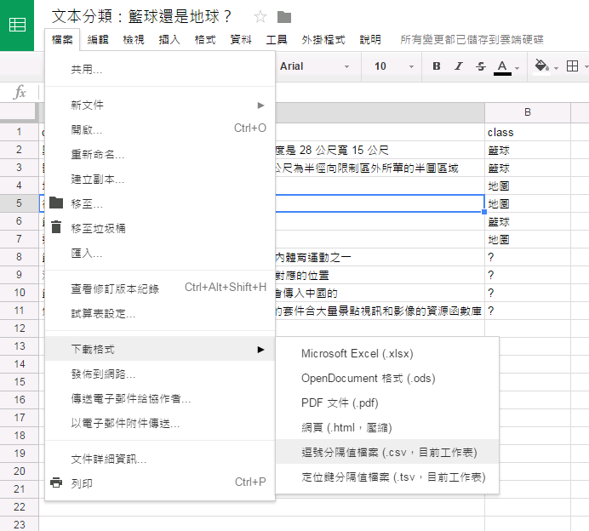
1. 原始文本CSV：下載格式

Slide 36
2. CSV to ARFF：開啟
http://l.pulipuli.info/nccu/17-tm
CSV to ARFF
課程網頁
Notes:
https://docs.google.com/spreadsheets/d/1jaHDl0692t5OHzRlE4YOXJiRKTgv5xQajl_wqWGlQUY/export?format=csv

Slide 37
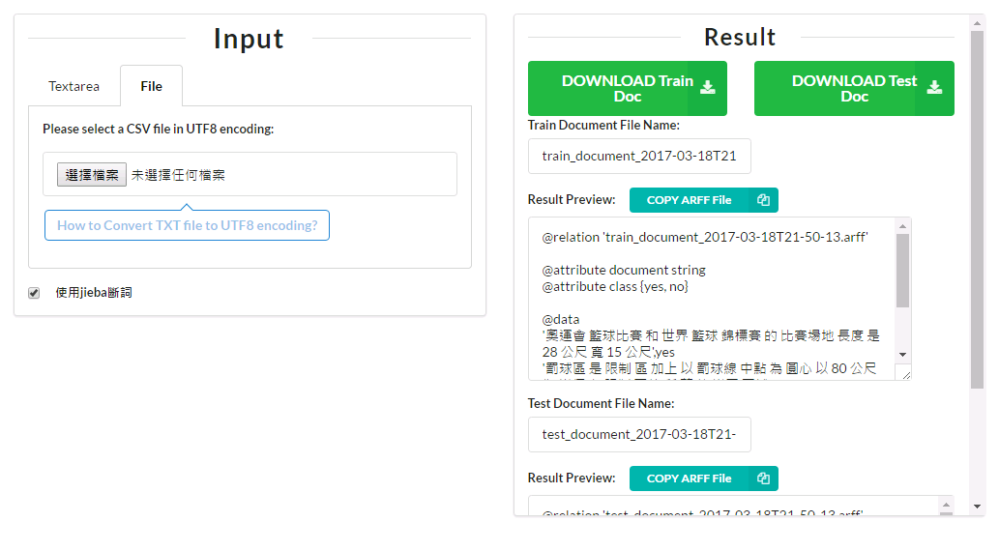
2. CSV to ARFF：操作
2. 下載
訓練文件
3. 下載
測試文件
1. 上傳CSV
Notes:
http://pulipulichen.github.io/jieba-js/weka_csv_arff.html
[貼上]
[分析]
[下載]

Slide 38
3. ARFF檔案：訓練&測試文件
建立模型：訓練文件
實際應用：測試文件
train
訓練文件
test
測試文件

Slide 39
文字向量化
非實作
Weka資料前處理
字串轉換為文字向量： weka.filters.unsupervised.arrtibute. StringToWordVector

Slide 40
資料準備
批次文本語義分析
實作時間
http://l.pulipuli.info/nccu/17-tm
下載原始文本CSV
CSV to ARFF轉換
取得ARFF檔案
train
訓練文件
test
測試文件

Slide 41
機器學習：文本分類
Part 3.

Slide 42
Weka
專為學習資料探勘所開發的Java軟體
用於研究、教學、應用
包含完整的資料探勘處理流程
含括資料前處理工具、機器學習演算法、評估方法、資訊視覺化繪圖
兼具圖形化的使用者介面與指令列應用工具
易於比較不同機器學習演算法
模組化：易於擴充機器演算法
跨平臺：Windows、Mac OS、Linux

Slide 43
下載Weka
http://l.pulipuli.info/nccu/17-tm
Weka 3.8.1下載
課程網頁

Slide 44
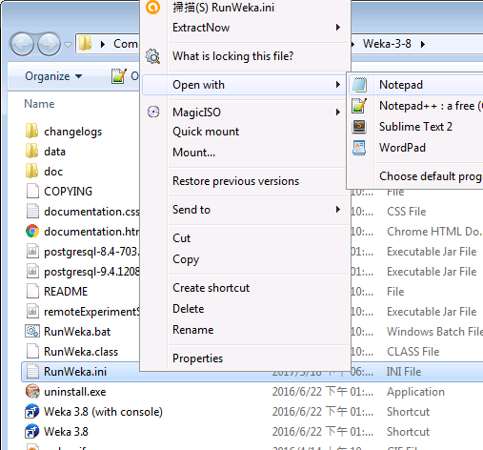
Weka語系設定 (1/2)
開啟Weka安裝目錄 C:\Program Files \Weka-3-8
RunWeka.ini > 用文字編輯器開啟

Slide 45
Weka語系設定 (2/2)
fileEncoding=Cp1252
fileEncoding=utf-8
儲存檔案

Slide 46
機器學習的流程
1
文本語義分析
2
資料前處理 & 分類
3
評估模型正確率
4
取得未知案例分類結果
Notes:
資料準備：CSV -> ARFF
資料前處理 & 分類：建立模型
評估模型正確率
取得未知案例分類結果

Slide 47
1. 文本語義分析
1-1. 原始文本
1-2. 斷詞處理
1-3. 文字向量化 (整合在下一步中)
train
訓練文件
test
測試文件

Slide 48
2. 資料前處理 & 分類
2-1. 開啟Weka Explorer
2-2. 開啟檔案
2-3. 設定Meta分類器
2-4. 選擇分類器：NaiveBayes
2-5. 選擇前處理器：
StringToWordVector
2-6. 設定分類目標

Slide 49
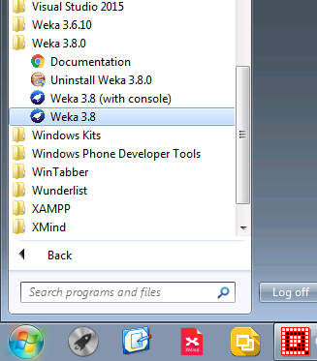
2-1. 開啟Weka Explorer
開啟Weka 3.8
開啟Explorer

Slide 50
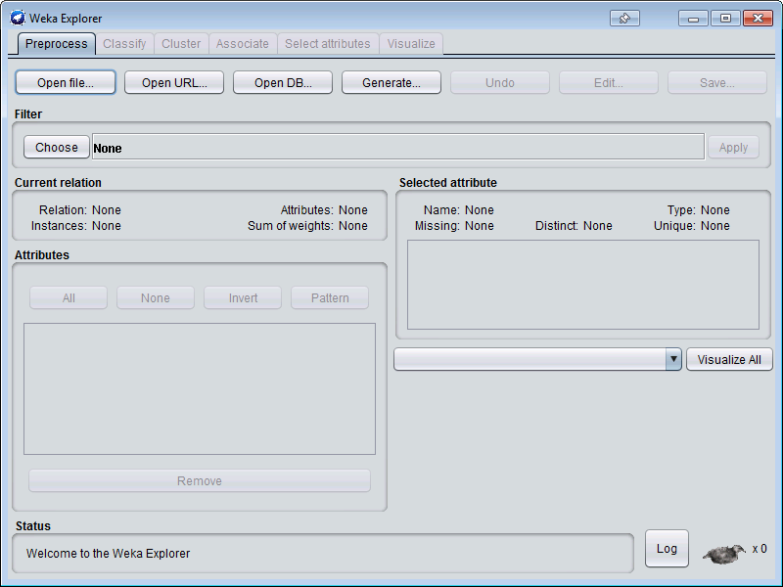
2-2. 開啟檔案 (1/2)
Open file…
train
訓練文件

Slide 51
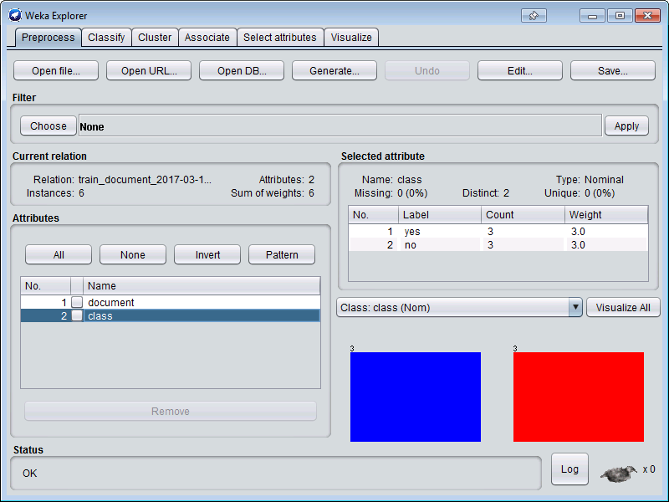
2-2. 開啟檔案：確認載入 (2/2)
6份文件
原始文本 document
分類目標 class
Notes:
資料說明

Slide 52
2-3. 設定Meta分類器：進入面板

Slide 53
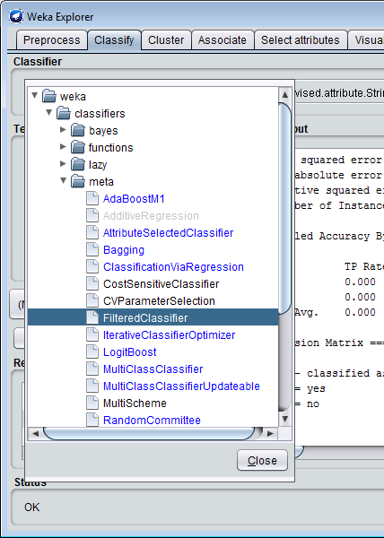
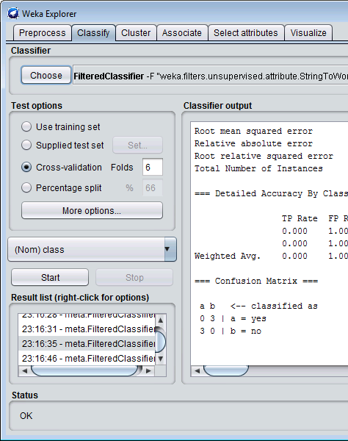
2-3. 設定Meta分類器
點選黑字進入
weka.classifiers.meta.FilteredClassifier

Slide 54
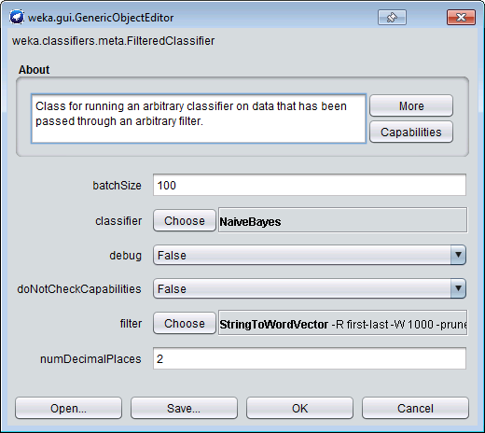
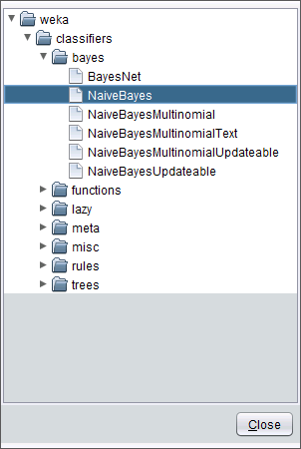
2-4. 選擇分類器：NaiveBayes
weka.classifiers.bayes.NaiveBayes

Slide 55
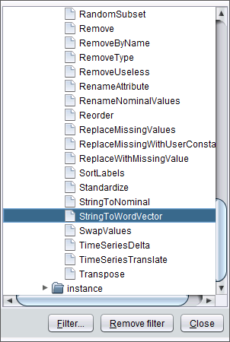
2-5. 選擇前處理器：(文字向量化) StringToWordVector
weka.filters. unsupervised.arrtibute. StringToWordVector

Slide 56
完成設定分類器

Slide 57
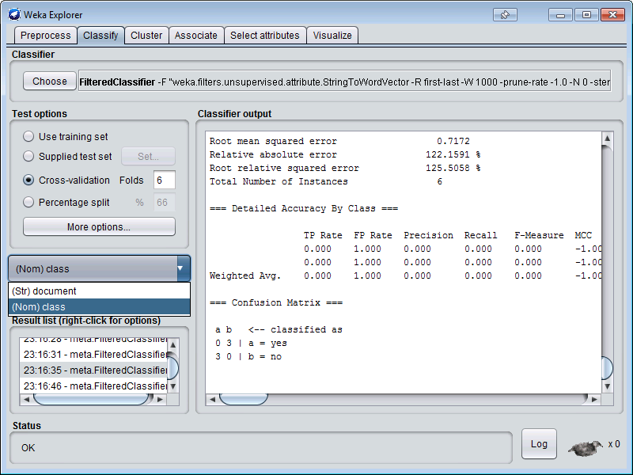
2-6. 設定分類目標
選擇
分類目標 class

Slide 58
2. 資料前處理 & 分類
上機實作
2-1. 開啟Weka Explorer
2-2. 開啟檔案
2-3. 設定Meta分類器
2-4. 選擇分類器：NaiveBayes
2-5. 選擇前處理器：
StringToWordVector
2-6. 設定分類目標

Slide 59
3. 評估模型正確率
3-1. 設定交互驗證
3-2. 開始運算
3-3. 觀察分析結果：正確率

Slide 60
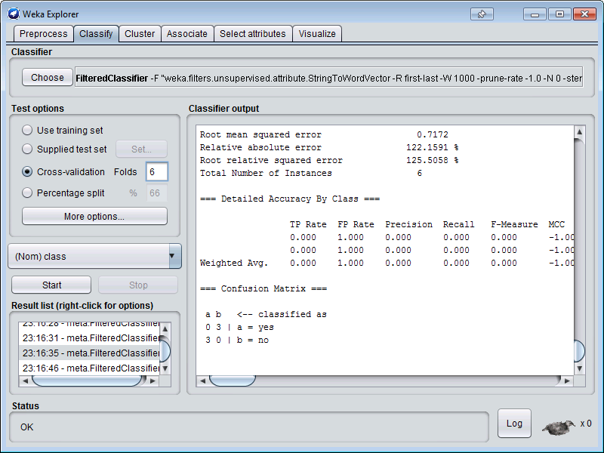
3-1. 設定交互驗證
Cross-vailidation: 6
預設值：10
最大值 不能超過文件數量 (6)

Slide 61
交互驗證：6疊
正確率
4/6=66.7%
文件1
文件1~6
文件2
文件3
1. 建立模型
文件4
模型 (分類規則)
文件5
2. 測試
文件6

Slide 62
3-2. 開始運算
Start

Slide 63
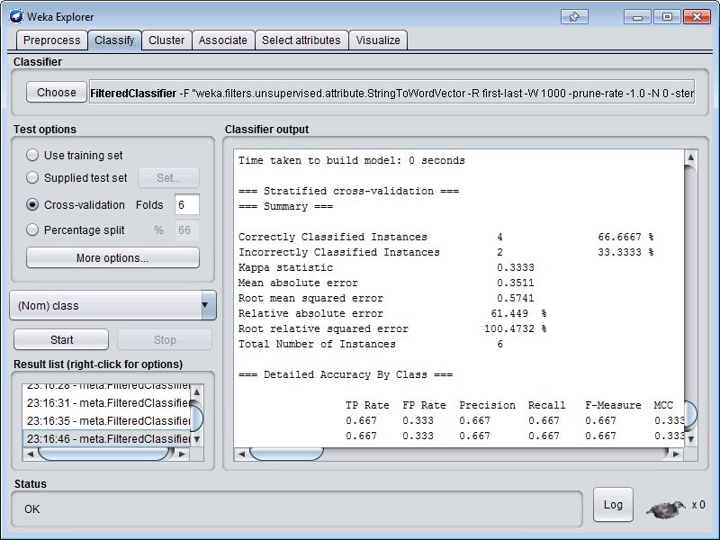
3-3. 取得分析結果：正確率
計算結果
Correctly Classified
Instances:
66.7%

Slide 64
可以接受這個正確率嗎？
正確率66.7%的意思是…
預測3個可能會錯1個！
我要有可能會有錯
的心理準備...

Slide 65
3. 評估模型正確率
上機實作
3-1. 設定交互驗證
3-2. 開始運算
3-3. 觀察分析結果：正確率

Slide 66
4. 取得未知案例分類結果
4-1. 載入測試集
4-2. 設定評估結果
4-3. 開始運算
4-4. 匯出分析結果
4-5. 轉換格式：ARFF to CSV
4-6. 觀看分類結果

Slide 67
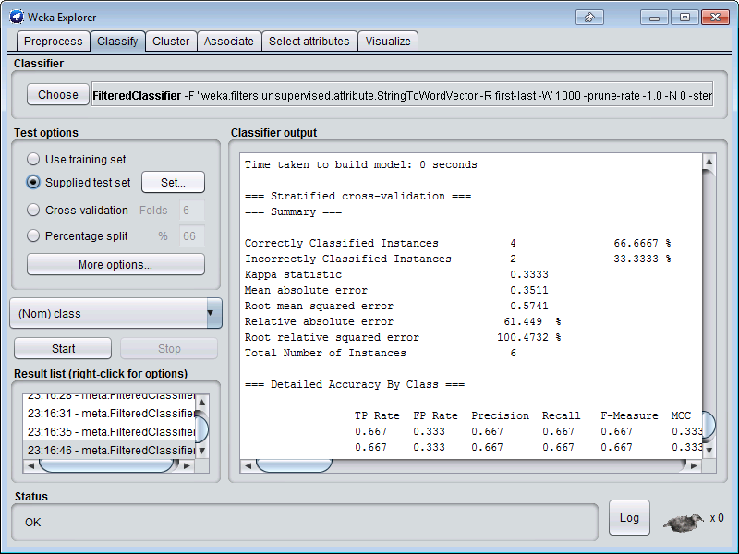
4-1. 載入測試集 (1/2)
Supplied test set: [Set...]

Slide 68
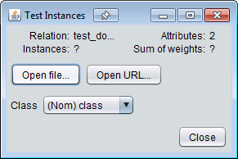
4-1. 載入測試集 (2/2)
Open file…
test
測試文件
選擇
分類目標 class

Slide 69
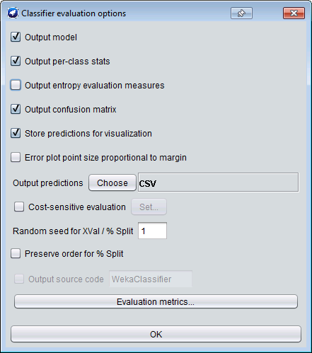
4-2. 設定評估結果 (1/2)
Output predictions: [Choose] CSV
More options...

Slide 70
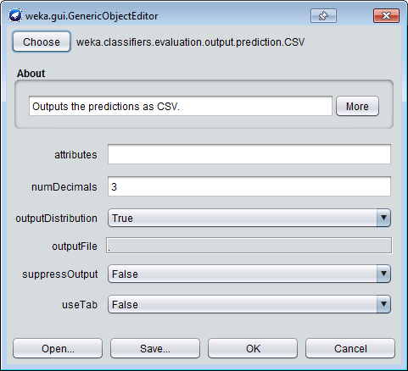
4-2. 設定評估結果 (2/2)
點選「CSV」進入
outputDistribution:
True

Slide 71
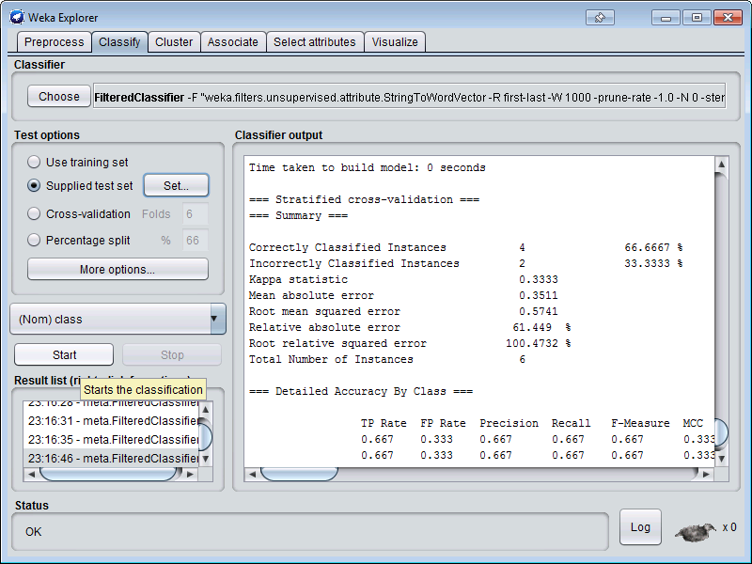
4-3. 開始運算
Start

Slide 72
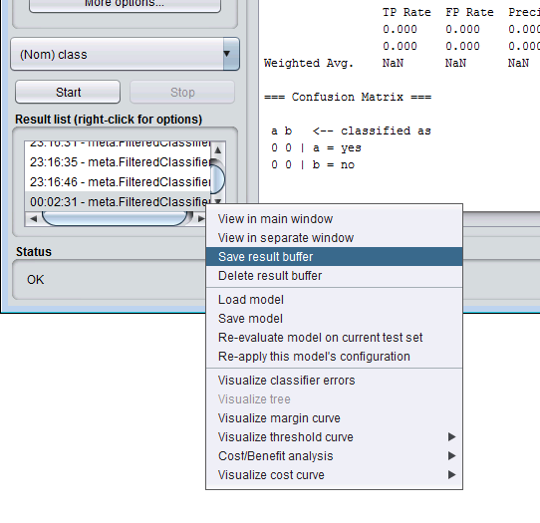
4-4. 匯出分析結果：另存為ARFF檔案
按滑鼠右鍵
Save result buffer
result.txt
分析結果

Slide 73
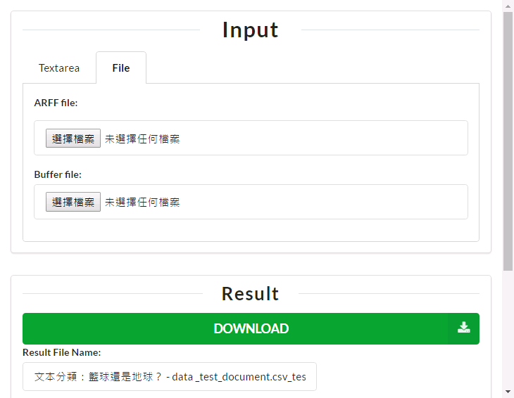
4-5. 轉換格式：ARFF to CSV (1/3)
http://l.pulipuli.info/nccu/17-tm
ARFF to CSV
課程網頁
Notes:
http://pulipulichen.github.io/jieba-js/weka_arff_csv.html

Slide 74
4-5. 轉換格式：ARFF to CSV (2/3)
test
測試文件
result.txt
分析結果
Notes:
http://pulipulichen.github.io/jieba-js/weka_arff_csv.html

Slide 75
4-5. 轉換格式：ARFF to CSV (3/3)
分類結果.csv
Notes:
http://pulipulichen.github.io/jieba-js/weka_arff_csv.html

Slide 76
4-6. 觀看分類結果 (1/3)
開啟Google雲端硬碟
http://l.pulipuli.info/nccu/17-tm
Google雲端硬碟
課程網頁

Slide 77
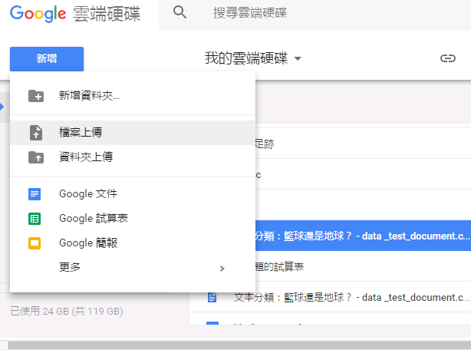
4-6. 觀看分類結果 (2/3)
上傳分類結果
分類結果.csv

Slide 78
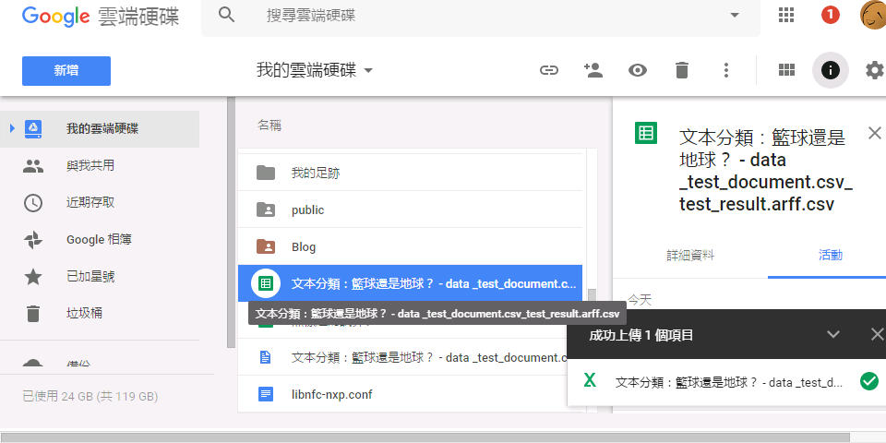
4-6. 觀看分類結果 (3/4)
開啟分類結果
點兩下開啟

Slide 79
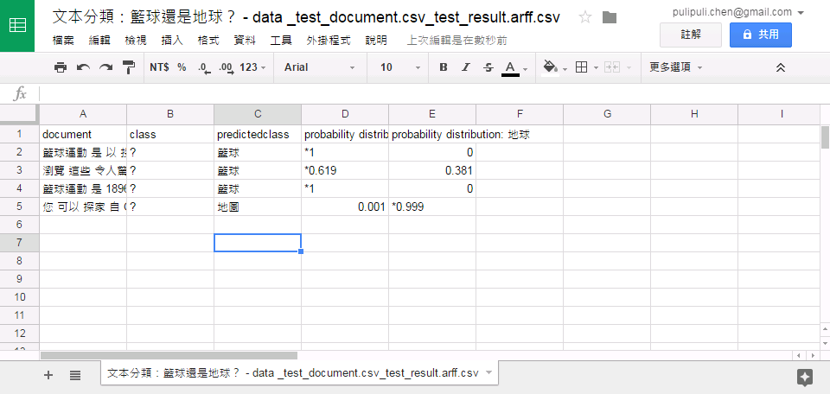
4-6. 觀看分類結果 (4/4)

Slide 80
分類結果說明
document | class | predicted class | pro_dis: 籃球 | pro_dis: 地球
籃球運動 是 以 投籃 上籃 和 扣籃 為 中心 的 對抗性 室內 體育運動 之一 | ? | 籃球 | *1 | 0
瀏覽 這些 令人驚歎 的 圖片 或 在 太空 中 飛往 圖片 所 對應 的 位置 | ? | 籃球 | *0.619 | 0.381
籃球運動 是 1896 年 前後 由 天津 中華 基督教 青年會 傳入 中國 的 | ? | 籃球 | *1 | 0
您 可以 探家 自 Google 地球 和 支援 合作 夥伴 建立 的 套件 合 大量 景點 視訊 和 影像 的 資源 函數庫 | ? | 地球 | 0.001 | *0.999

Slide 81
4. 取得未知案例分類結果
上機實作
4-1. 載入測試集
4-2. 設定評估結果
4-3. 開始運算
4-4. 匯出分析結果
4-5. 轉換格式：ARFF to CSV
4-6. 觀看分類結果
完成！

Slide 82
找出分類關鍵字：特徵篩選
Part 4.

Slide 83
可以區分文件的關鍵字是什麼？
籃球介紹
地球介紹
籃球
以
地球
從
運動
投籃
是
內
是
上籃
太陽系
由
能夠斷開他們的關鍵字
到底是什麼呢？

Slide 84
Information Gain
資訊獲利評估法
年齡 | 平均月收入 (千) | 會員 等級
2 | 1 | 低
2 | 1 | 低
2 | 3 | 低
1 | 1 | 高
1 | 2 | 高
2 | 2 | 高
2 | 2 | 高
資訊獲利是資料探勘中 資料精簡(維度縮減)的方法
如果特徵提供的資料能夠更明確區分分類目標，則資訊獲利值越大
年齡→會員等級
1：100% 高
2：60%低；40%高
收入→會員等級
1：66% 低；33%高
2：100% 高
3：100% 低
「收入」比「年齡」
更能區分「會員等級」

Slide 85
找出關鍵字：比較資訊獲利
地球
是
比較容易區分不同文件
資訊獲利大
比較難以區分文件
資訊獲利小

Slide 86
關鍵字篩選
開啟訓練文件
設定前處理器: StringToWordVector
特徵篩選：設定篩選目標Class
設定特徵篩選評估器 InfoGainAttributeEval 與搜尋方法Ranker
進行特徵篩選

Slide 87
2. 設定前處理器 (1/2)
weka.filters. unsupervised.arrtibute. StringToWordVector

Slide 88
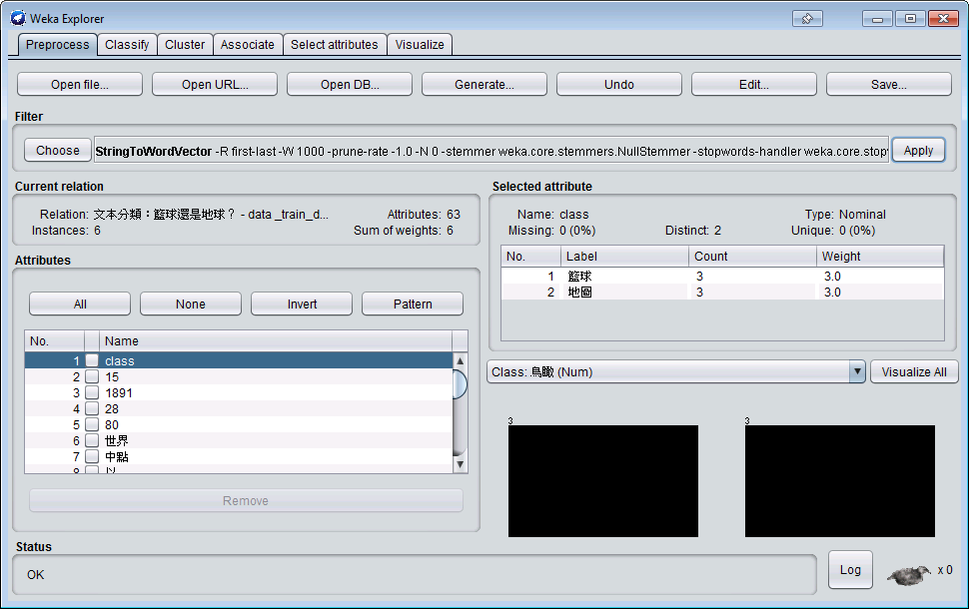
2. 設定前處理器 (2/2)
文字向量化

Slide 89
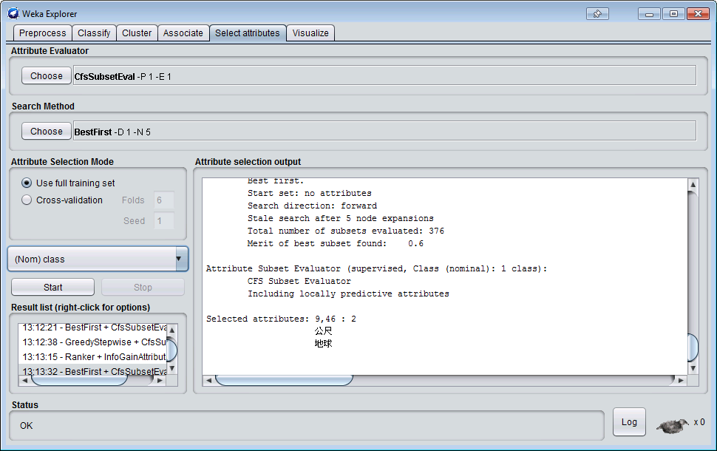
3. 特徵篩選：設定篩選目標Class
選擇分類目標
class

Slide 90
4. 設定特徵篩選評估器與搜尋方法
weka.attributeSelection. InfoGainAttributeEval
資訊獲利評估器
weka.attributeSelection. Ranker
以大小排序顯示

Slide 91
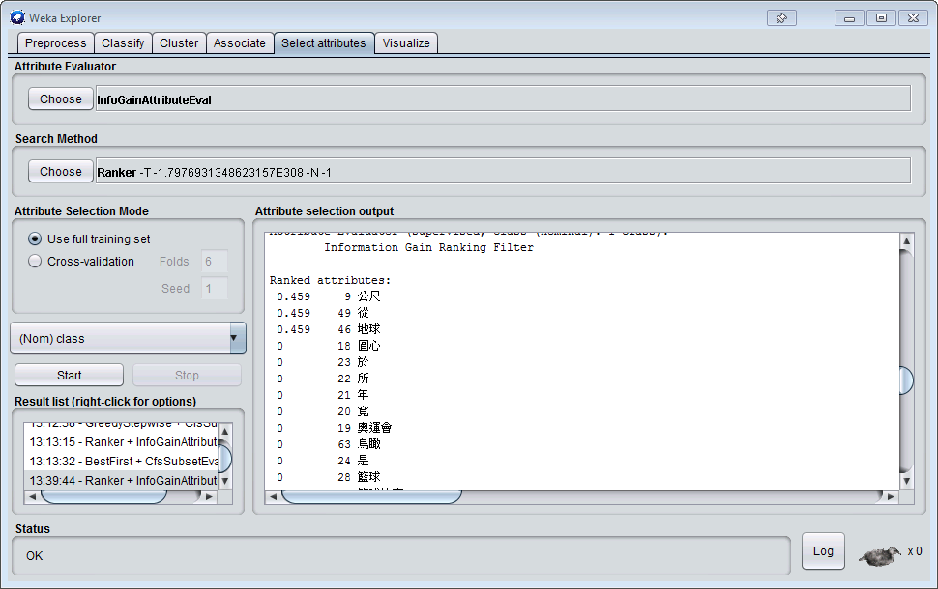
5. 進行特徵篩選 (1/2)
Start
篩選結果

Slide 92
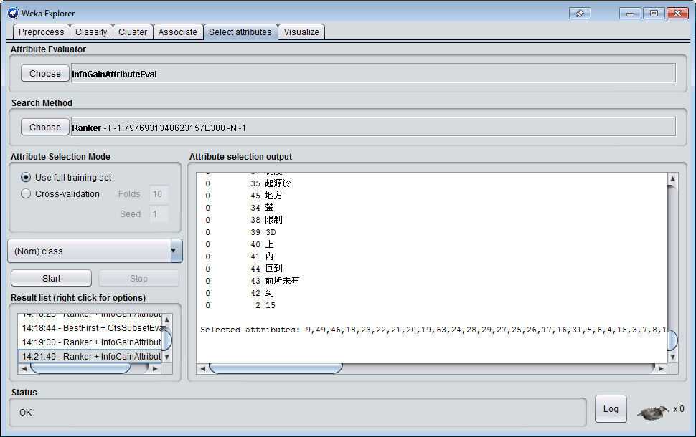
5. 進行特徵篩選 (2/2)
Selected attributes
建議保留的特徵

Slide 93
篩選結果分析
document | class
奧運會 籃球比賽 和 世界 籃球 錦標賽 的 比賽場地 長度 是 28 公尺 寬 15 公尺 | 籃球
罰球區 是 限制 區 加上 以 罰球線 中點 為 圓心 以 80 公尺 為 半徑 向 限制 區外 所 葷 的 半圓 區域 | 籃球
籃球運動 於 1891 年 起源於 美國 | 籃球
從 衛星 上 鳥瞰 地球 感受 前所未有 的 視覺 衝擊 | 地球
地球 是 太陽系 從 內 到 外 的 第三顆 行星 | 地球
遊覽 遙遠 的 地方 漫步 3D 森林 穿梭 時空 回到 過去 | 地球
篩選結果
Ranked attributes:
0.459 9 公尺
0.459 49 從
0.459 46 地球
資訊獲利
特徵
編號
特徵
關鍵字

Slide 94
篩選結果分析：「籃球」呢？
斷詞結果：
籃球比賽：1次
籃球：1次
籃球運動：1次
document | class
奧運會 籃球比賽 和 世界 籃球 錦標賽 的 比賽場地 長度 是 28 公尺 寬 15 公尺 | 籃球
罰球區 是 限制 區 加上 以 罰球線 中點 為 圓心 以 80 公尺 為 半徑 向 限制 區外 所 葷 的 半圓 區域 | 籃球
籃球運動 於 1891 年 起源於 美國 | 籃球
從 衛星 上 鳥瞰 地球 感受 前所未有 的 視覺 衝擊 | 地球
地球 是 太陽系 從 內 到 外 的 第三顆 行星 | 地球
遊覽 遙遠 的 地方 漫步 3D 森林 穿梭 時空 回到 過去 | 地球
怪我囉?
斷詞一定有風險
斷詞結果有對有錯
斷詞後應檢查斷詞結果

Slide 95
關鍵字篩選
上機實作
開啟訓練文件
設定前處理器: StringToWordVector
特徵篩選：設定篩選目標Class
設定特徵篩選評估器 InfoGainAttributeEval 與搜尋方法Ranker
進行特徵篩選

Slide 96
進階文本分類：
如何讓分類更精準
Part 5.

Slide 97
進階文本分類：如何提高正確率
斷詞的迷思：單字詞會更好
減少相似特徵：停用字與虛詞的過濾
增加可辨識特徵：文本與虛詞的統計
強化可辨識特徵：有無使用 → 詞頻 → TF-IDF
分類器的選擇：貝氏分類器之外的選擇
分類目標的轉換：文本分類(類別) → 評分(連續變項)
整合至系統的自動化分類

Slide 98
斷詞的迷思：單字詞會更好
籃球運動 於 1891 年 起源於 美國
至少有「籃」也有「球」
籃 球 運 動 於 1891 年 起 源 於 美 國
Notes:
籃球運動 於 1891 年 起源於 美國

Slide 99
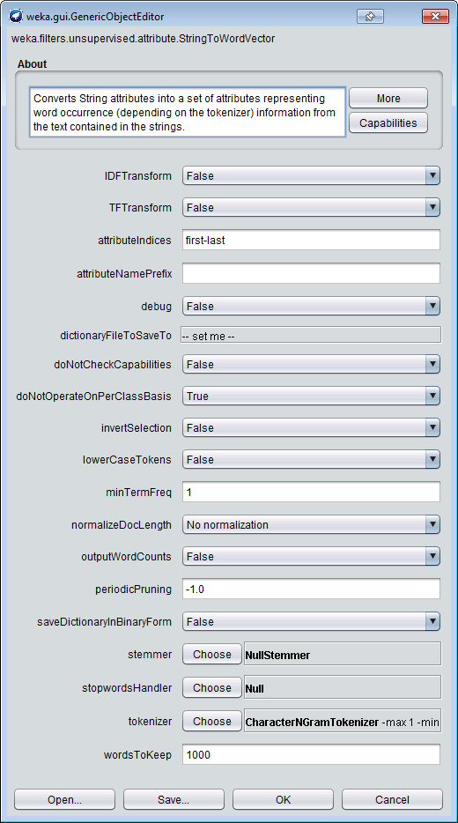
單字詞切割
過濾器
StringToWordVector
tokenizer: CharacterNGram Tokenizer
- max 1 -min 1

Slide 100
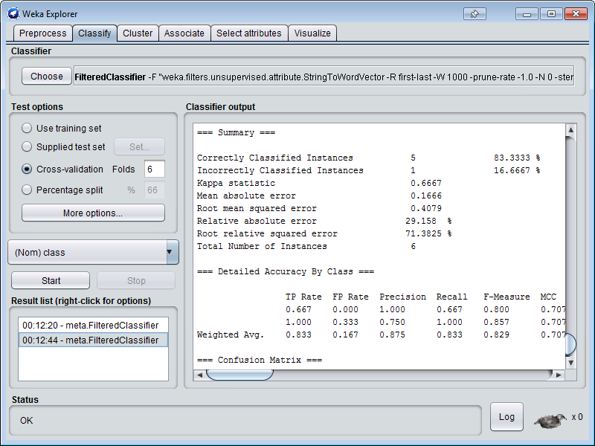
單字詞切割：正確率上升

Slide 101
減少相似特徵：
停用字與虛詞的過濾 (1/2)
籃球
是
地球
是
籃球
地球
好玩
的
美麗
的
你虛詞！你媽虛詞！
你們全家都有虛詞！

Slide 102
減少相似特徵：
停用字與虛詞的過濾 (2/2)
籃球介紹
籃球運動是以投籃上籃和扣籃為中心的對抗性室內體育運動之一
斷！
都斷！
籃球介紹
籃球運動⬜是⬜以⬜投籃⬜上籃⬜和⬜扣籃⬜為⬜中心⬜的⬜對抗性⬜室內⬜體育運動⬜之一

Slide 103
增加可辨識特徵：
文本與虛詞的統計
非結構化資料
結構化資料
?
!
來 | 和 | 他們 | 一 | 拼 | 字數
1 | 1 | 1 | 1 | 1 | 8
1 | 1 | 1 | 1 | 1 | 9
來和他們一拼！
來！和他們一拼！
Notes:
https://www.wikiwand.com/zh-tw/%E5%8A%A9%E8%A9%9E

Slide 104
強化可辨識特徵：
有無使用 → 詞彙頻率(詞頻)
文字向量：有無出現
奧運會 | 籃球 | 比賽 | 和 | 世界
1 | 1 | 1 | 1 | 1
籃球介紹
奧運會 籃球 比賽 和 世界 籃球 錦標賽 的 比賽 場地 長度 是 28 公尺 寬 15 公尺
文字向量：詞頻
奧運會 | 籃球 | 比賽 | 和 | 世界
1 | 2 | 2 | 1 | 1

Slide 105
強化可辨識特徵：
詞頻 → TF-IDF
文字向量：有無出現
籃球介紹
籃球 | 地球 | 是
1 | 0 | 1
0 | 1 | 1
籃球 運動 是 以 投籃 上籃...
地球介紹
文字向量：TF-IDF
地球 是 太陽系 從 內 到 外...
籃球 | 地球 | 是
2 | 0 | 1
0 | 2 | 1
Notes:
tf = 1
1/2

Slide 106
TF-IDF的特性
我跟你們
有什麼不同？
強調性=詞頻
詞彙在該文件中 出現次數越多、數字越大
獨特性=反文件頻
詞彙在所有文件中 出現次數越少、數字越大

Slide 107
TF-IDF的特性
強調性
我講了2次「籃球」！
很重要所以要講2次！
強調性=詞頻
詞彙在該文件中 出現次數越多、向量越大
「籃球」
文字向量*2

Slide 108
TF-IDF的特性
獨特性(1/2)
只有我講「籃球」 你們都沒有提到！
更重要！
獨特性=反文件頻
詞彙在所有文件中 出現次數越少、向量越大
「籃球」
文字向量*3

Slide 109
TF-IDF的特性
獨特性(2/2)
是
是
(大家都有「是」， 那我就不強調了)
獨特性=反文件頻
詞彙在所有文件中 出現次數越多、向量越小
「是」
文字向量*(⅓)

Slide 110
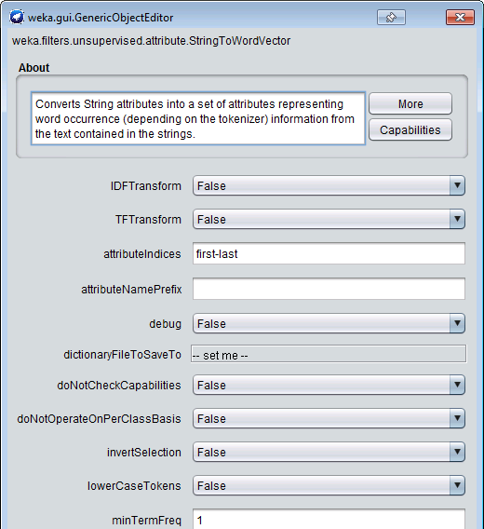
強化可辨識特徵：
Weka的設定
IDFTransform 反文件頻
TFTransform 詞頻
步驟2-5: 選擇前處理器

Slide 111
分類器的選擇
簡單快速條件機率
貝氏分類器
weka.classifiers.bayes. NaiveBayes
最強多維度切割器
支持向量機
weka.classifiers.functions. SMO
多變項迴歸統計
羅吉斯特迴歸
weka.classifiers.function. Logistic
仿生物貴族機器演算法
類神經網路
weka.classifiers.functions. MultilayerPerceptron
建立條件樹狀規則
決策樹
weka.classifiers.trees. J48
深度學習圖片辨識
卷積神經網路
weka.classifiers.functions. NeuralNetwork

Slide 112
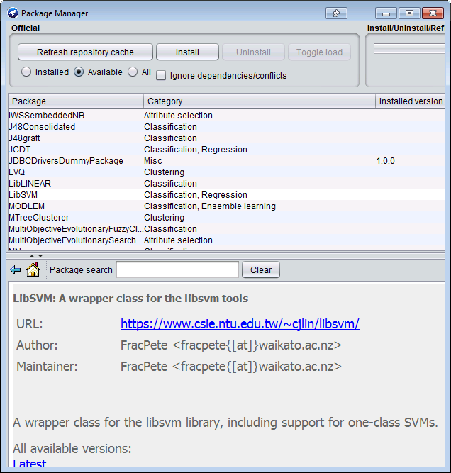
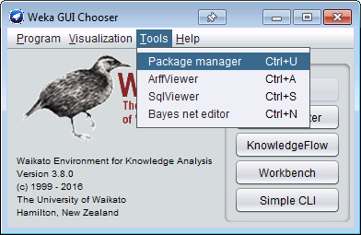
Weka套件安裝

Slide 113
Weka介紹書籍
王者歸來: WEKA機器學習
與大數據聖經
作者：袁梅宇
出版者：佳魁資訊
日期：2015
ISBN: 978-986-379-067-9
政大總圖三樓中文書區 510.25474 368

Slide 114
分類目標的轉換：
文本分類(類別) → 評分(連續變項)
document 原始文本 | class 分類目標
籃球運動是以投籃... | 籃球
地球是太陽系從.... | 地球
籃球
地球
分類目標：類別變項
分類目標：連續變項
document 原始文本 | class 分類目標
我對數位學習的印象是... | 97
安安你好晚餐吃什麼？ | 23
97
23

Slide 115
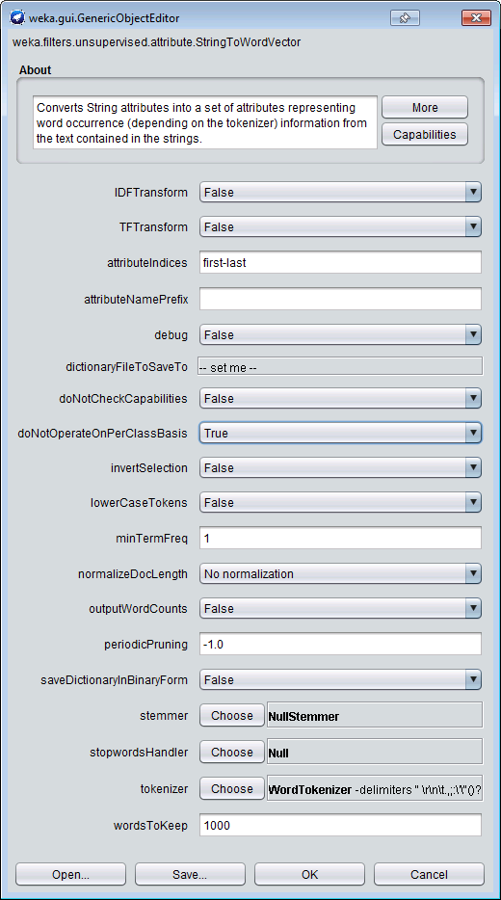
分類目標的轉換：
連續變項的設定
過濾器
StringToWordVector
doNotOperateOn PerClassBasis: True
不根據分類目標 調整文字向量

Slide 116
分類目標的轉換：
連續變項的分類器
簡單快速條件機率
貝氏分類器
weka.classifiers.bayes. NaiveBayes
仿生物非線性分類器
類神經網路
weka.classifiers.functions. MultilayerPerceptron
只能接受類別變項
類別/連續變項

Slide 117
整合至系統的自動化分類
1
文本語義分析
2
資料前處理 & 分類
3
評估模型正確率
4
取得未知案例分類結果
Weka
指令列模式

Slide 118
結論
Part 6.

Slide 119
P4
P6
論文交給機器人
我就可以去追劇了

Slide 120
(老師在看)
P61
94.87%
我確認看看
啊 錯了
Notes:
http://i.dailymail.co.uk/i/pix/2016/07/11/22/362C1F5300000578-0-image-a-52_1468274192045.jpg

Slide 121
毀滅人類的凶手?
全部交給機器
我們粗乃丸~
耶~

Slide 122
小事情給機器做
你才有時間做大事情
Notes:
https://www.wired.com/2013/05/robot-learns-to-pour-beer-by-predicting-your-future/

Slide 123
最後的挑戰
課後挑戰
http://l.pulipuli.info/nccu/17-tm
唐詩還是新詩？
Notes:
https://docs.google.com/spreadsheets/d/13rKy4T1QyQyokTg2yAO0RJJOuzoY8gwWeyIcuGteglY/export?format=csv

Slide 124
布丁布丁吃什麼？
http://blog.pulipuli.info/

